Slide 1
TIẾNG VIỆT 1
Tập 2
Tuần 23
Kể chuyện: Hoa tặng bà

Slide 2



KHỞI ĐỘNG

Slide 3
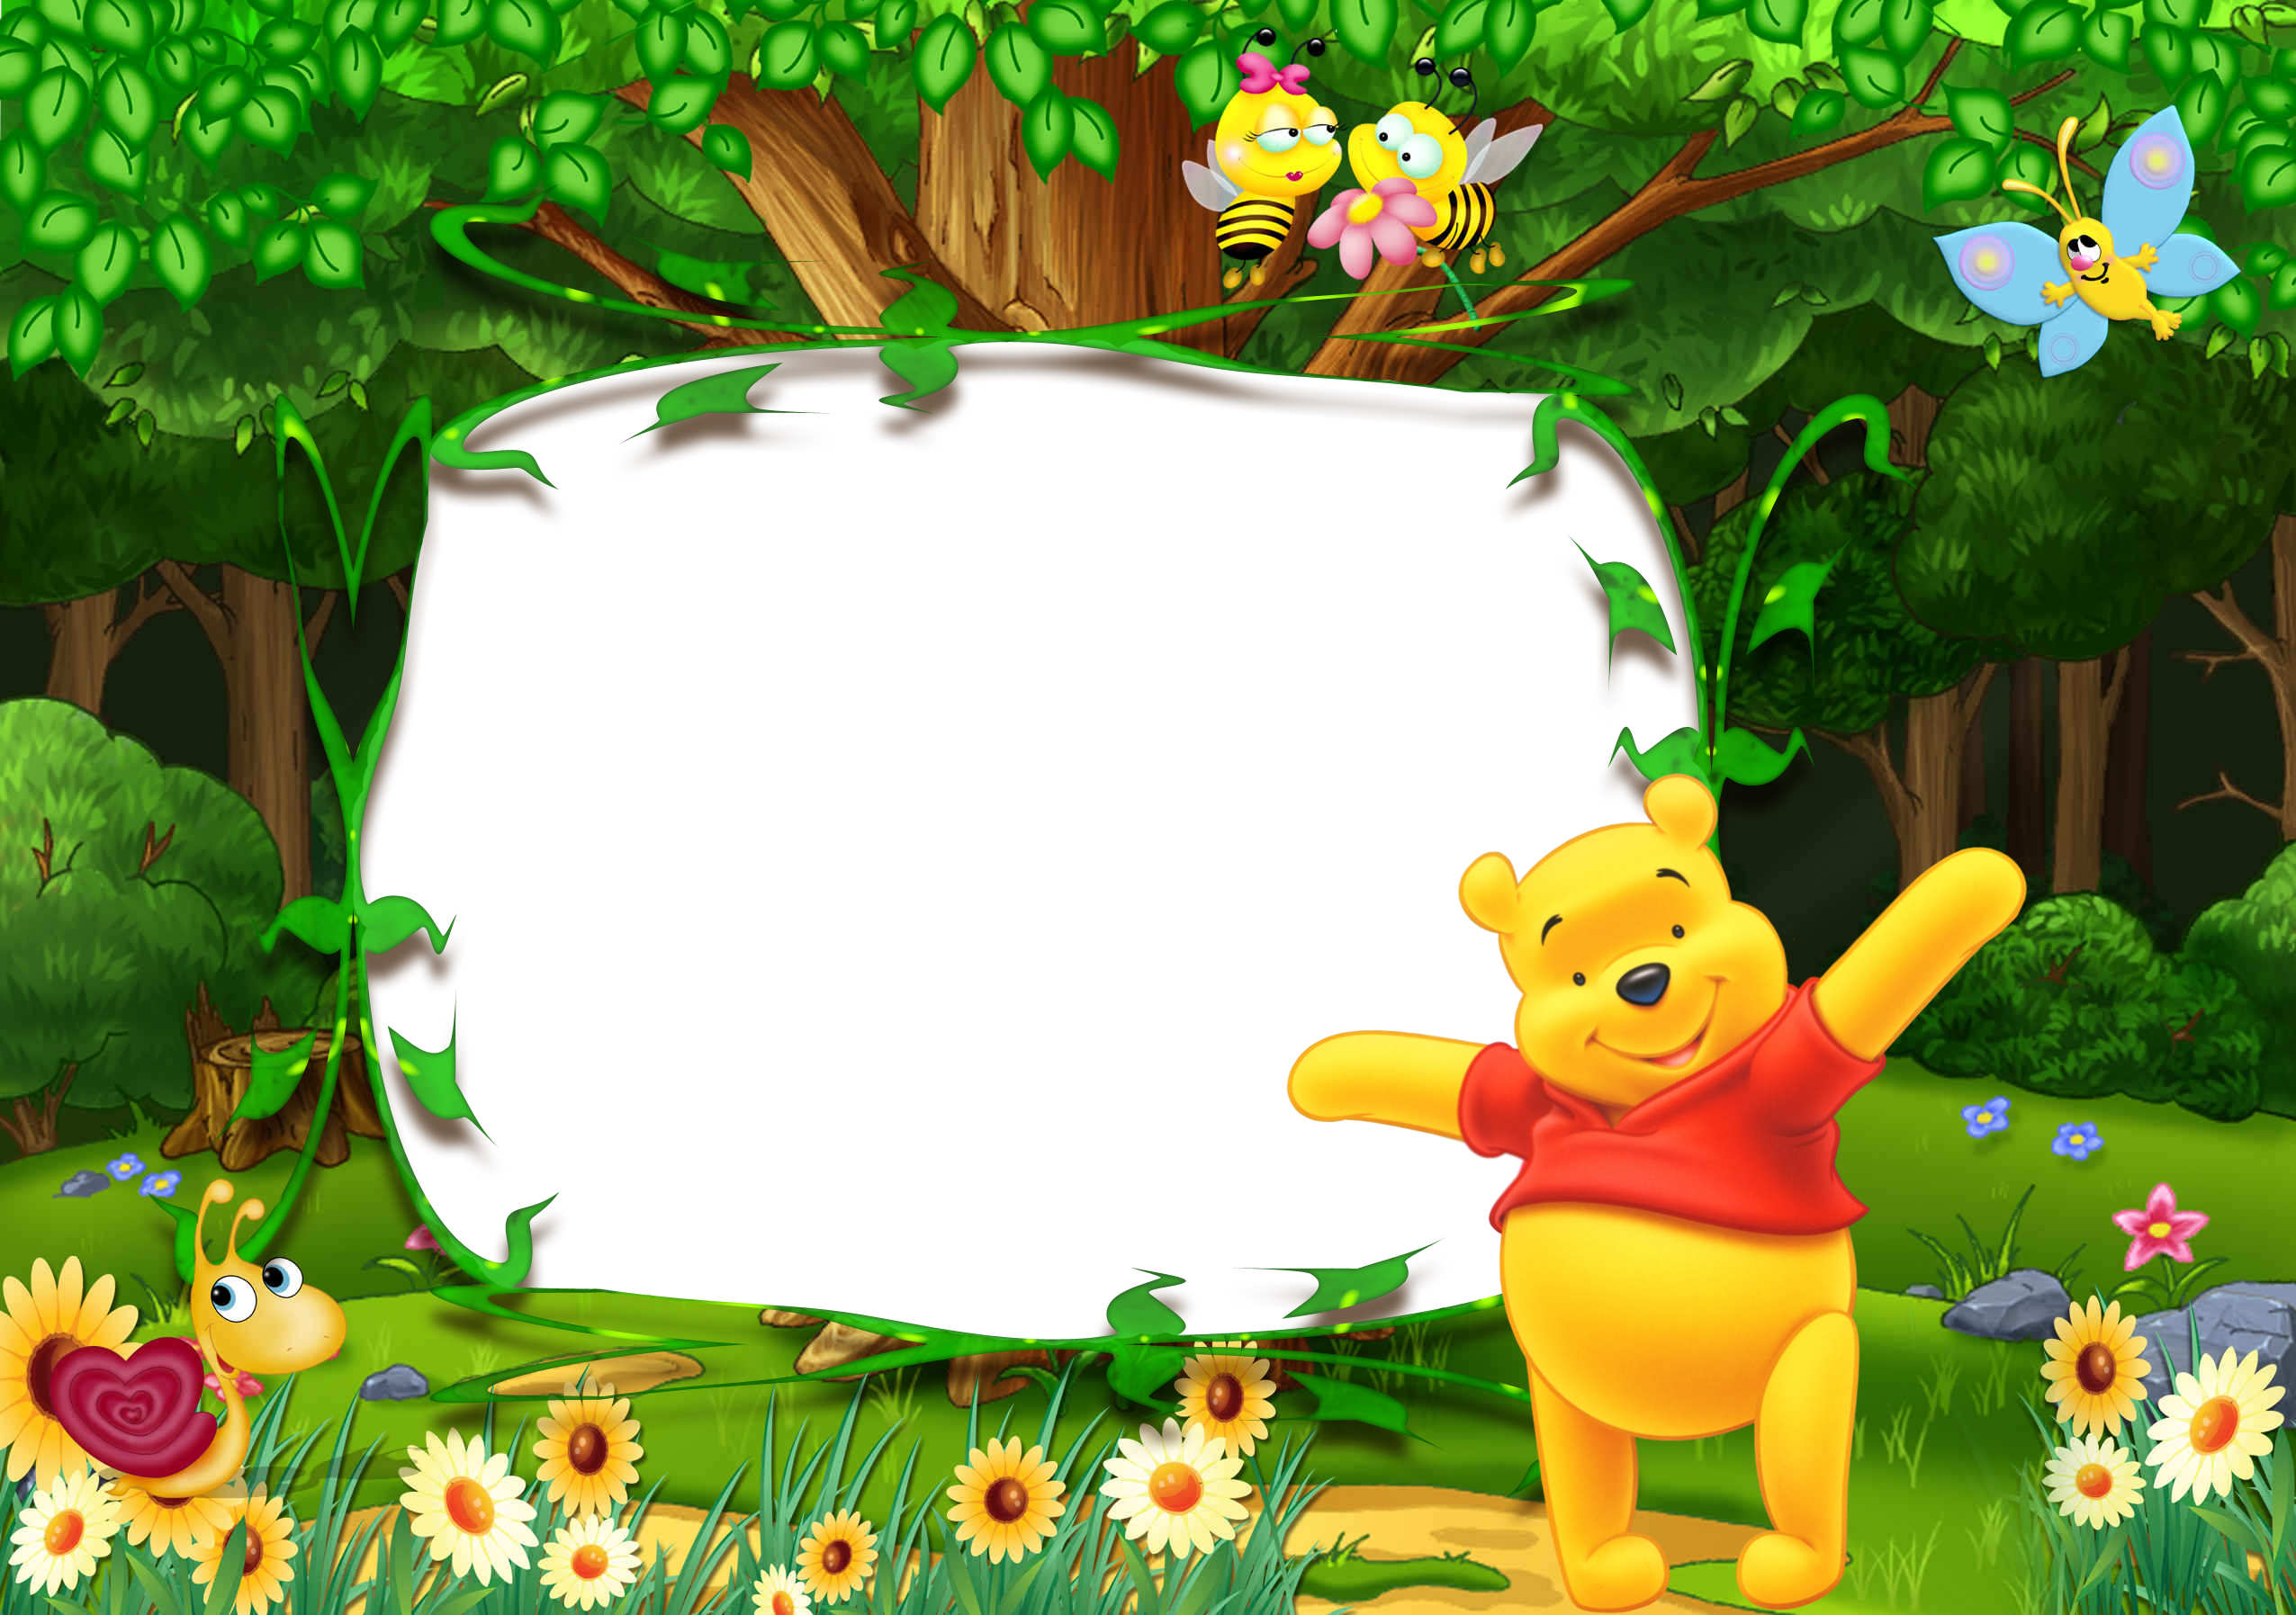
Bài 122: Kể chuyện
Hoa tặng bà

Slide 4
QUAN SÁT VÀ PHỎNG ĐOÁN

Slide 5
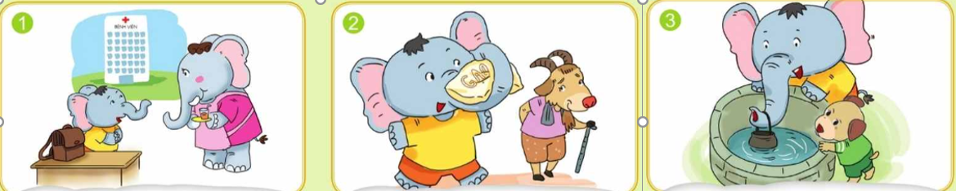
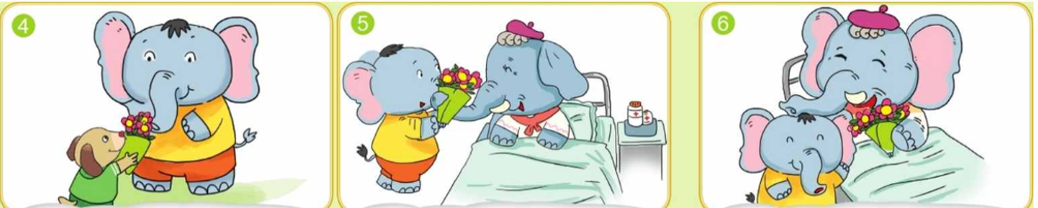

Slide 6


NGHE KỂ CHUYỆN

Slide 7
TRẢ LỜI CÂU HỎI

Slide 8
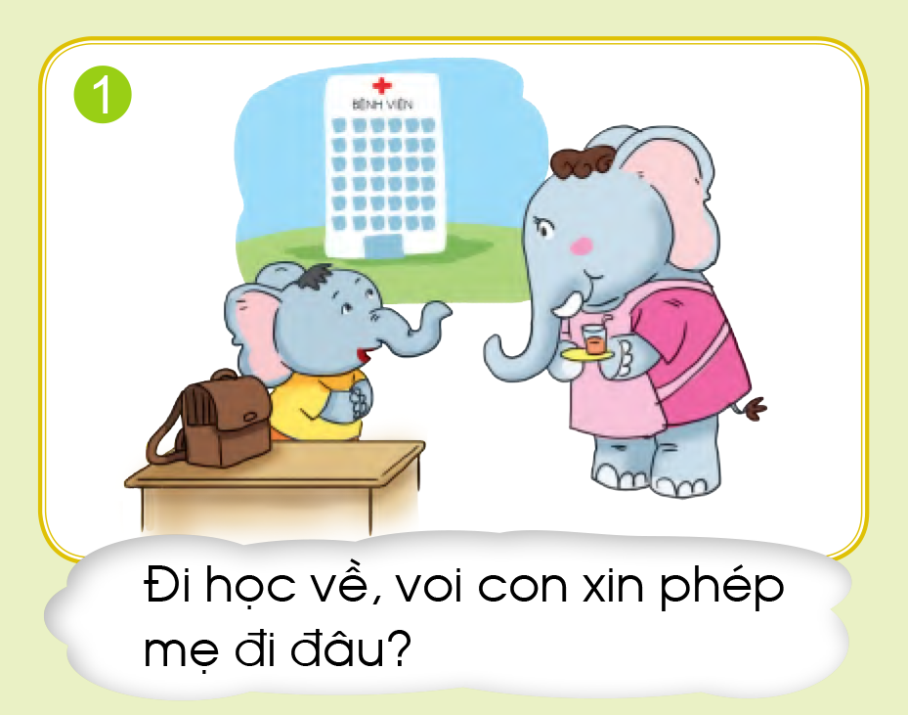
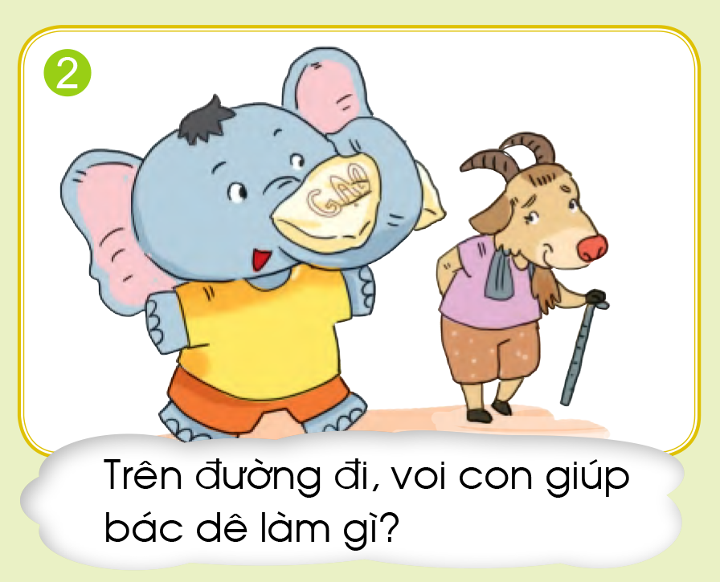
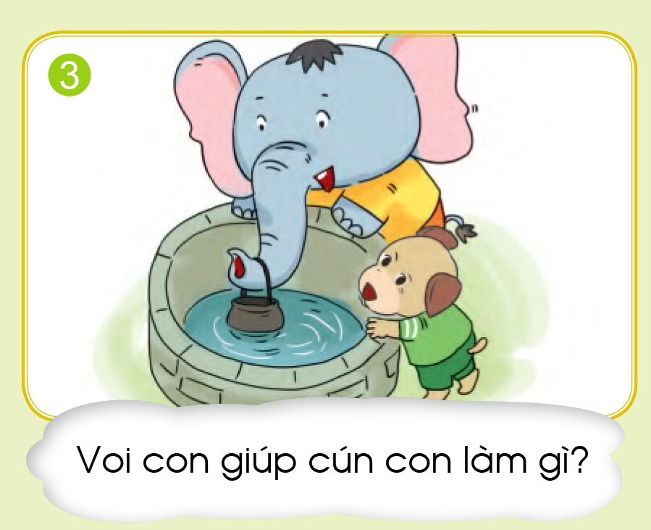
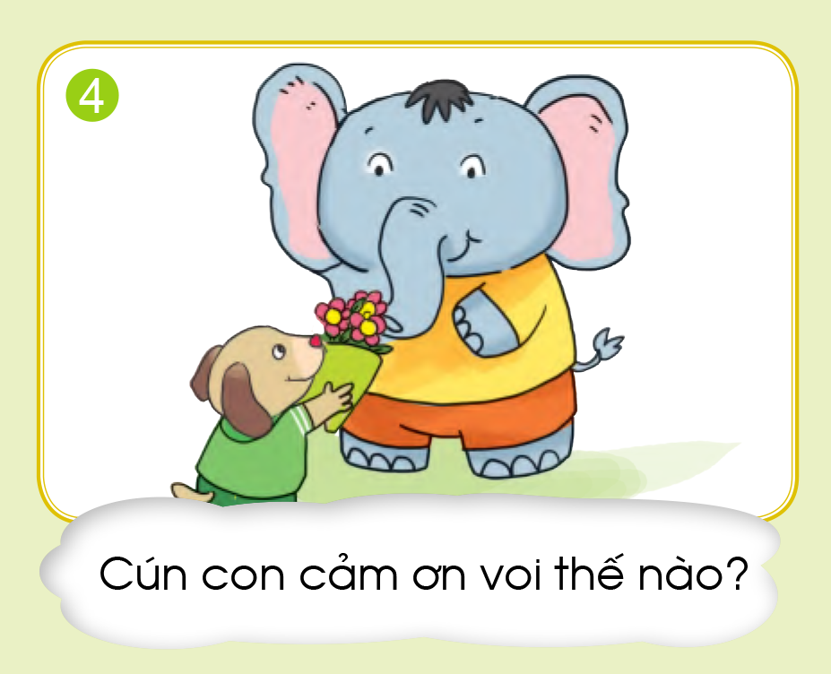
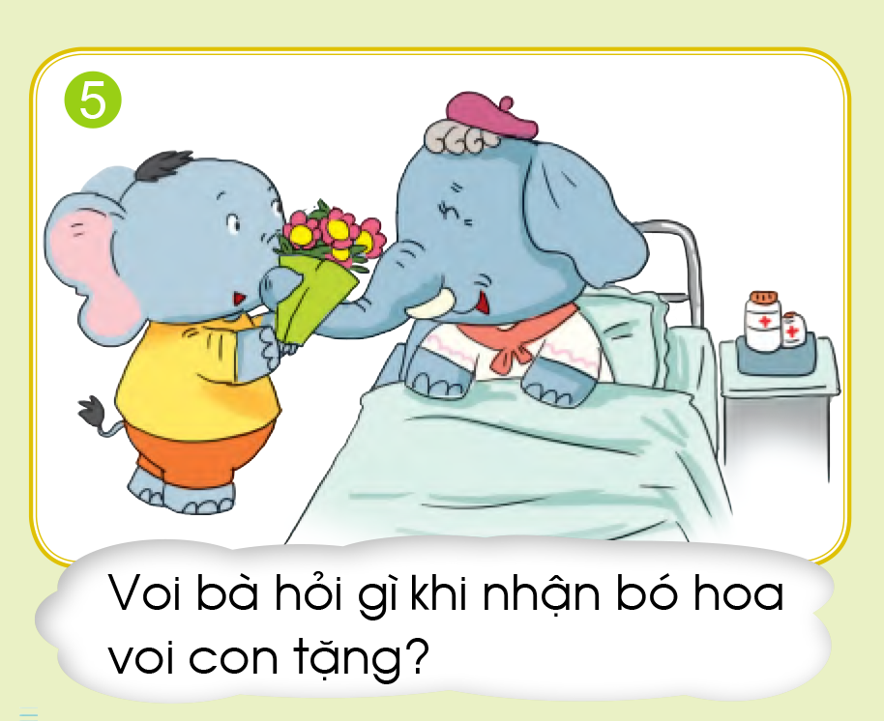
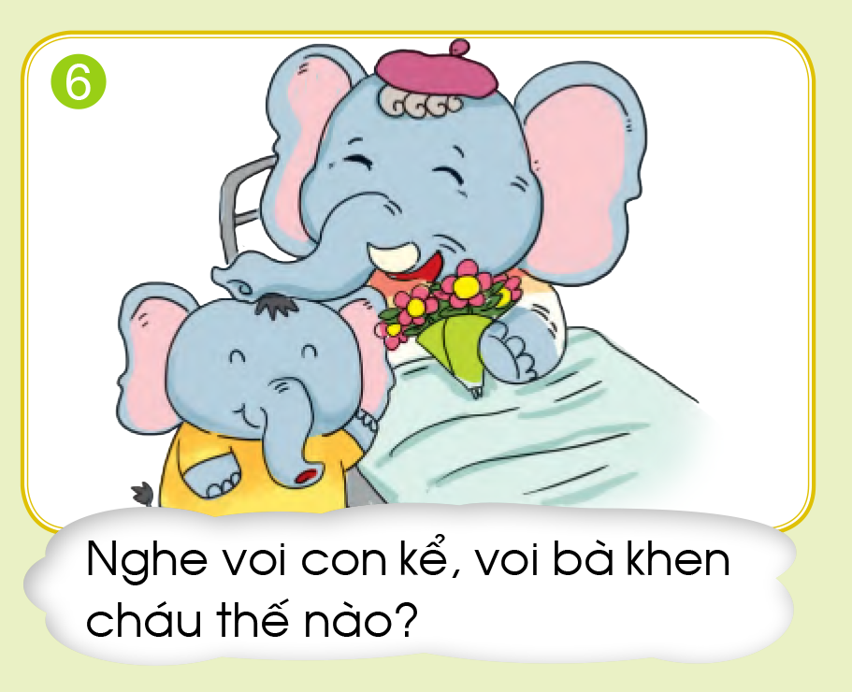

Slide 9


Slide 10
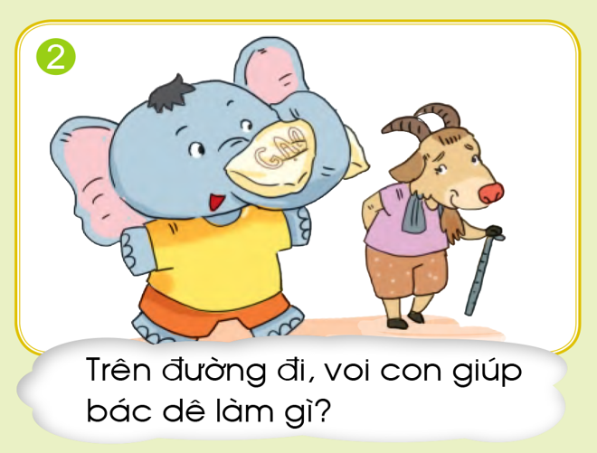

Slide 11


Slide 12
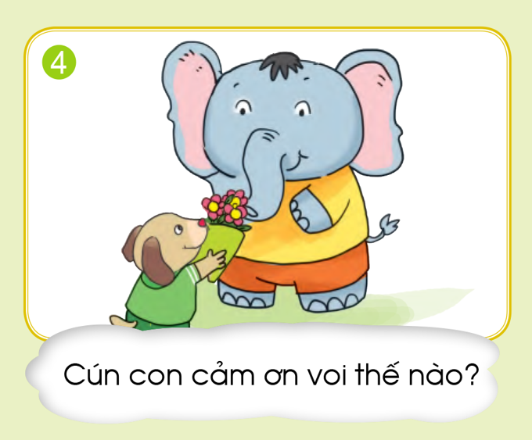

Slide 13


Slide 14


Slide 15



KỂ CHUYỆN THEO TRANH

Slide 17

NGHE KỂ LẠI CÂU CHUYỆN

Slide 18


Câu chuyện giúp em hiểu ra điều gì?

